Slide 1
튜토리얼 PPT

Slide 2
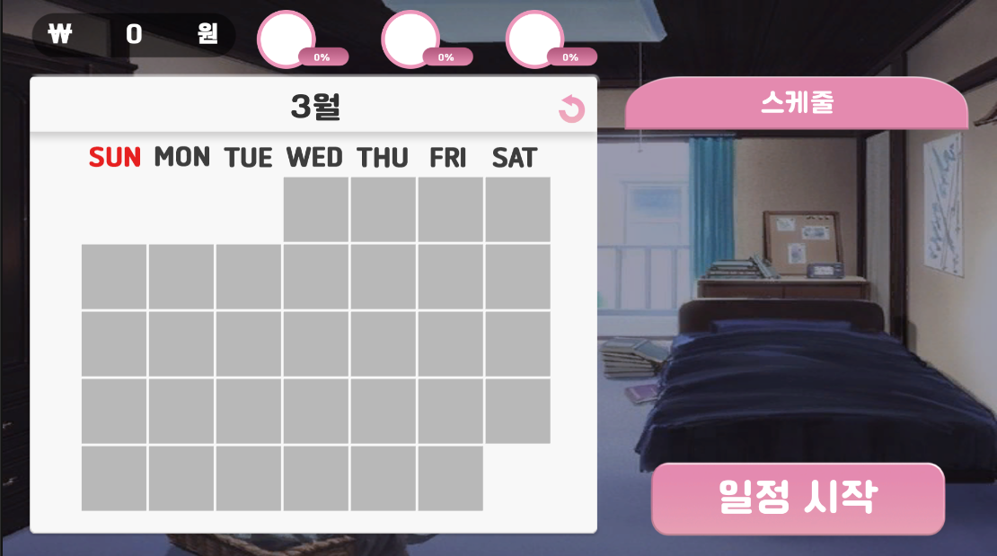

배치했던 블록이 모두 사라집니다.

Slide 3

메인 에피소드를 플레이할 때마다
에피소드 메인 히로인의 호감도가 성장합니다.

Slide 4


Slide 5
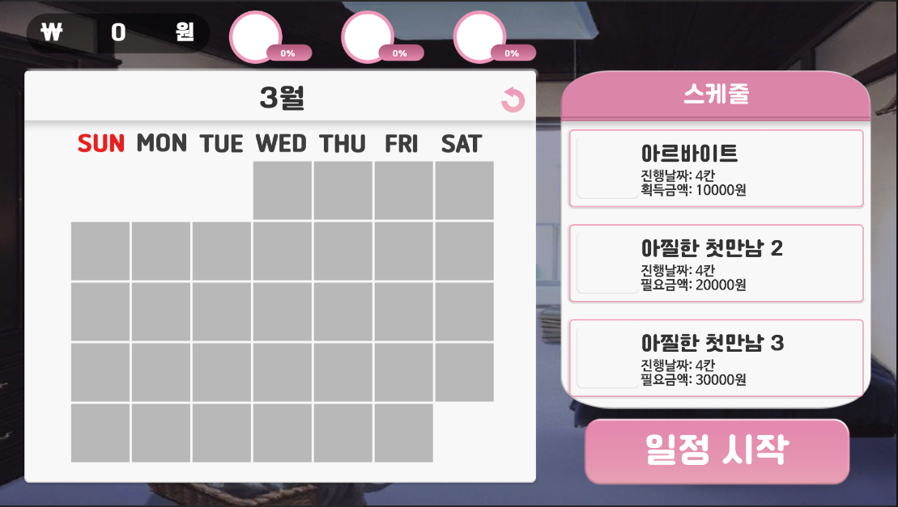
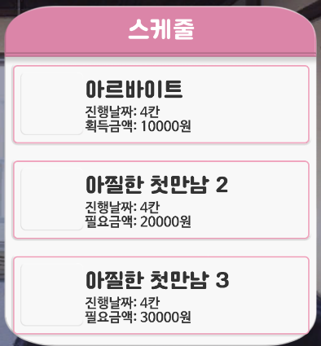
스케줄 표를 모두 달력에 배치하여야
게임 플레이가 가능합니다.

Slide 6

현재 보유중인 자산입니다.
금액이 부족하면 에피소드를
진행할 수 없습니다.

Slide 7
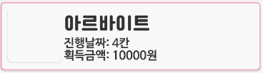
부족한 자금은 아르바이트를 통해
채울 수 있습니다.

Slide 8
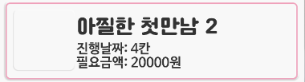

Slide 9
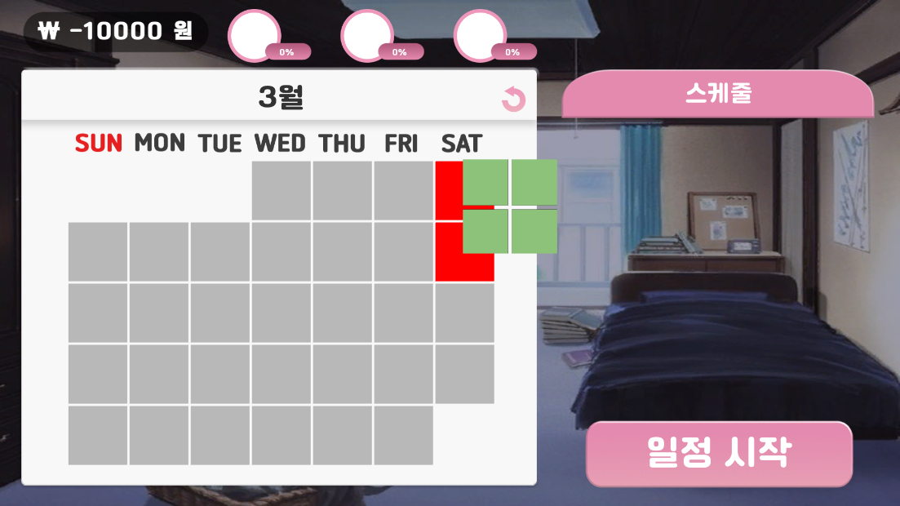

Slide 10
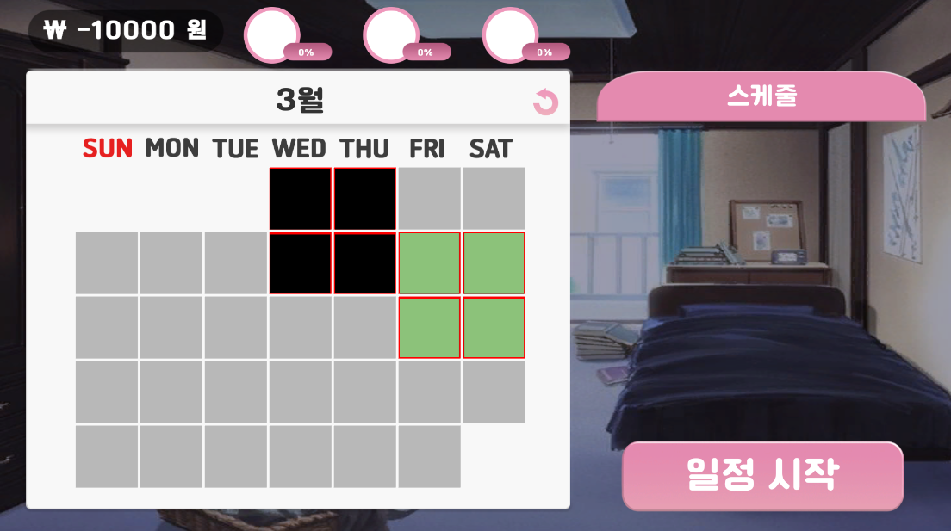

Slide 11
스케줄을 모두 배치하여야 일정 시작이 가능합니다.

Slide 12
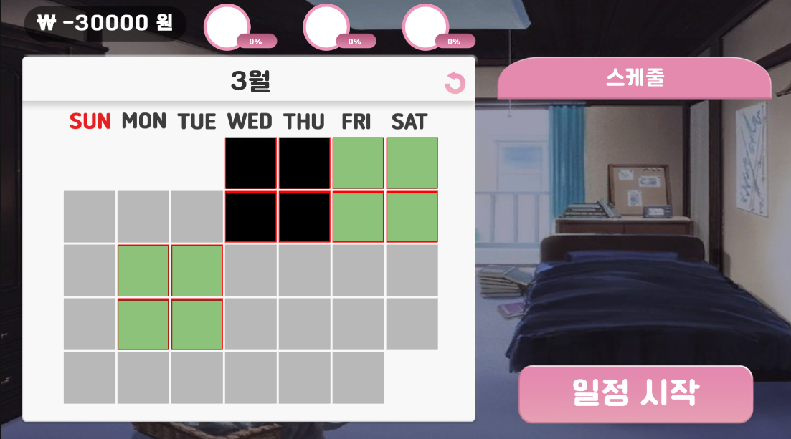

Slide 13

일정 시간동안 시작하지 않았을 때

